Slide 2
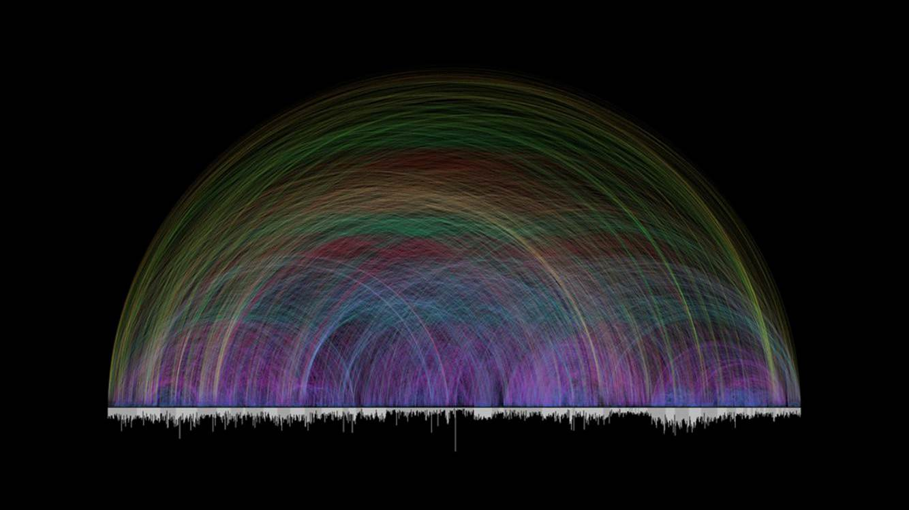
Книга Книг

Slide 3
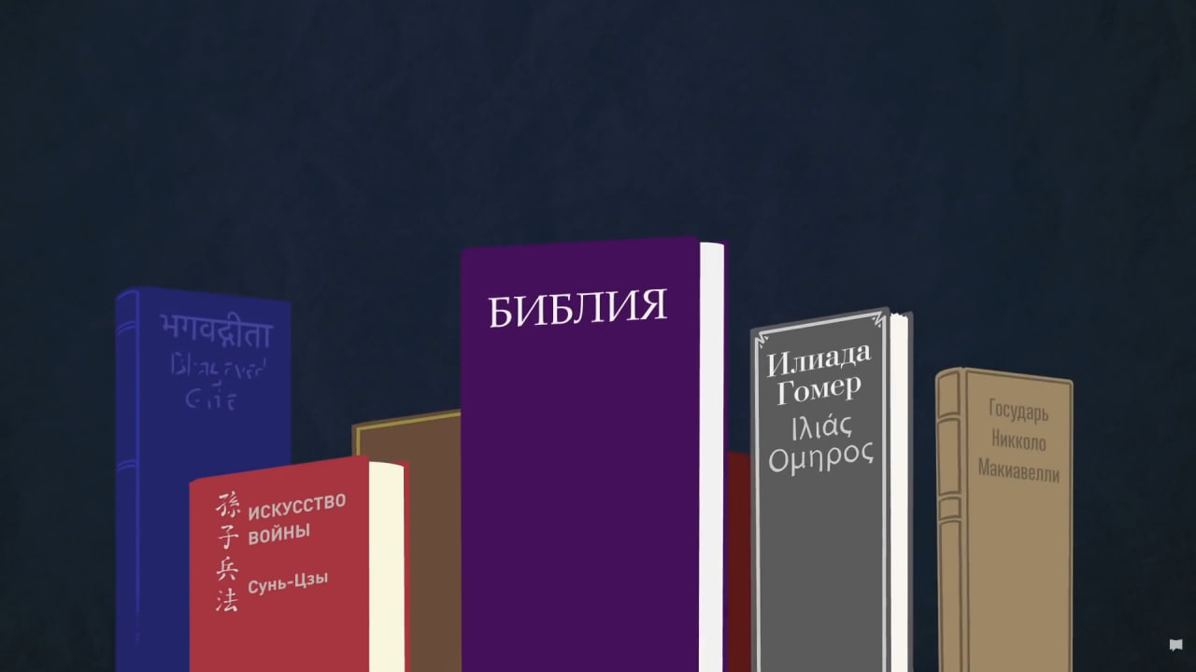
Обзор(видео) и повторение

Slide 4
Факты
Около 1500лет
66 книг
40 авторов
3 континента: Европа, Африка, Азия
На трех языках: иврит, греческий, арамейский
24600 рукописных копий фрагментов Библии
63779 связей между собой в Библии
Одна история
Один Автор - Бог

Slide 5
Божественна
Лук. 24:44-45
Только Бог может открыть ум к пониманию Библии(Писания)!

Slide 6
Цари
Втор. 17:18-20
Цари должны были переписывать список Закона с книги левитов.

Slide 7
Зачем ??
Гал. 5:14
Мат. 22:38-40
Когда ты любишь человека, ты не будешь грешить против него!

Slide 8
Зачем ??
Ин. 14:21
Ты не сможешь разумно распорядится или сохранить благословения без Библии!

Slide 9

Огромное благословение
Благословения во всех сфераз
Личные отношения с Автором
Единственная основа для веры

Slide 10
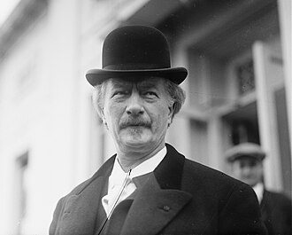
Стабильность
«Если я не занимаюсь один день, это замечаю я сам; если два дня — замечают критики; если три дня — замечает публика»
Игна́ций Ян Падере́вский

Slide 11
«Слово Твое – Светильник для ног моих и свет, что освещает путь мой.»
Пс.108:105

